Slide 1
Rozpoznávanie obrazcov a spracovanie obrazu
Popis obrazu
Doc. RNDr. Milan Ftáčnik, CSc.

Slide 2
Popis obrazu
To je fáza medzi segmentáciou a rozpoznávaním, ktorej úlohou je priradiť oblastiam (ako výstupom zo segmentácie) formálny popis, ktorý je vstupom do fázy rozpoznávania
Formálny popis sa nazýva obrazec, preto hovoríme o rozpoznávaní obrazcov (pattern recognition)

Slide 3
Popis pre rozpoznávanie
V skutočnosti nerozpoznávame objekt (vyjadrený oblasťou obrazu po segmentácii), ale jeho formálny popis (obrazec) – čiže ideme cestou príznakového rozpoznávania
V príznakovom rozpoznávaní konštruuje vhodný popis a vhodné príznaky používateľ – toto bol dlhý čas prevládajúci smer výskumu – nájsť vhodné príznaky pre danú úlohu

Slide 4
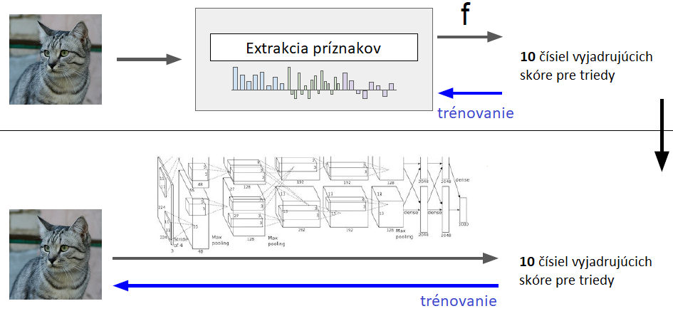
Popis pre rozpoznávanie II
Príznaky vs. neurónové siete

Slide 5
Popis pre rozpoznávanie II
Až v poslednom čase sa objavili metódy rozpoznávania, ktorí majú na vstupe priamo obrazy a vhodné príznaky si konštruujú neurónové siete sami
Príznakový popis volíme podľa toho, akú klasickú rozpoznávaciu metódu chceme použiť
V zásade môže byť štatistický alebo syntaktický popis

Slide 6
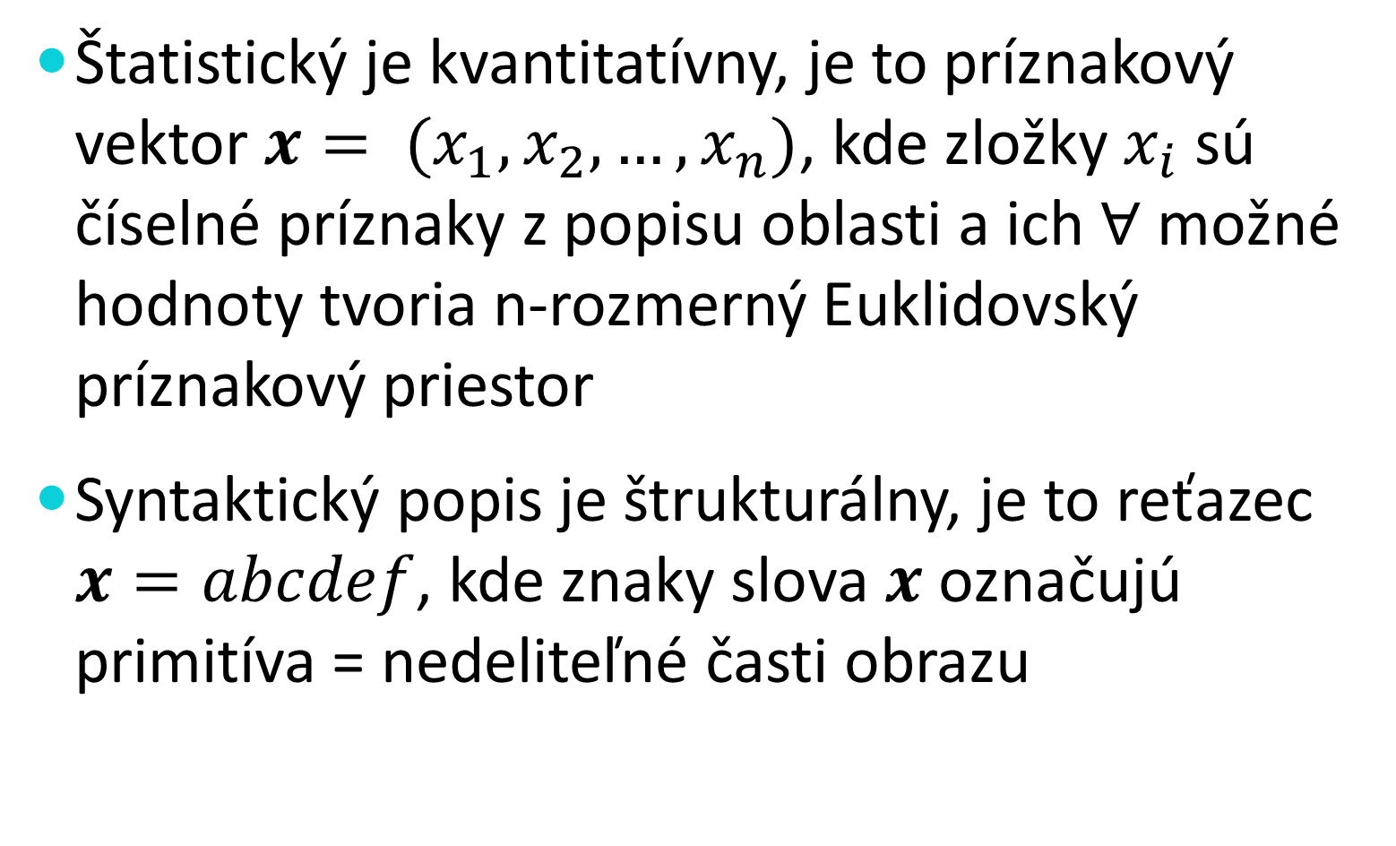
Štatistický vs. syntaktický popis
Štatistický je kvantitatívny, je to príznakový vektor $x= {(x}_{1}, x_{2}, …, x_{n})$, kde zložky $x_{i}$ sú číselné príznaky z popisu oblasti a ich $∀$ možné hodnoty tvoria n-rozmerný Euklidovský príznakový priestor
Syntaktický popis je štrukturálny, je to reťazec $x=abcdef$, kde znaky slova $x$označujú primitíva = nedeliteľné časti obrazu

Slide 7
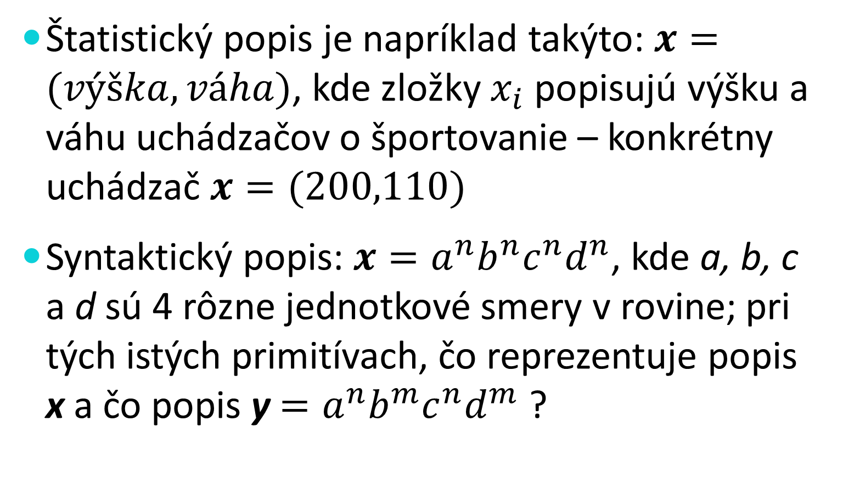
Štatistický vs. syntaktický II
Štatistický popis je napríklad takýto: $x=(výška, váha)$, kde zložky $x_{i}$ popisujú výšku a váhu uchádzačov o športovanie – konkrétny uchádzač $x=(200,110)$
Syntaktický popis: $x=a^{n}b^{n}c^{n}d^{n}$, kde a, b, c a d sú 4 rôzne jednotkové smery v rovine; pri tých istých primitívach, čo reprezentuje popis x a čo popis y $=a^{n}b^{m}c^{n}d^{m}$ ?

Slide 8
Popis vychádzajúci z hranice/oblasti
Reprezentácia segmentovanej oblasti môže byť: a) externá – vyjadrená pomocou hranice b) interná – vyjadrená pomocou bodov, z ktorých sa skladá
Hranicu volíme vtedy, ak chceme zvýrazniť tvar oblasti pre rozpoznávanie a vnútro oblasti vtedy, ak chceme vyjadriť farbu alebo textúru na odlíšenie od iných oblastí

Slide 9
Deľba metód popisu tvaru
Podľa vstupu: hranica alebo oblasť
Podľa rozpoznávacieho algoritmu: štatistické alebo syntaktické
Podľa schopnosti zrekonštruovať z popisu objekt (oblasť): čiastočne alebo úplne
Podľa schopnosti určiť neúplné tvary – pri zakrytých objektoch

Slide 10
Deľba metód popisu tvaru II
Lokálny/globálny charakter popisu
Matematické alebo heuristické popisy, ako Fourierove popisy vs. pozdĺžnosť
Robustnosť – vzhľadom na posunutie, otočenie, škálovanie a rozlíšenie
Uvedené vzťahy sú naznačené v nasledujúcom grafe

Slide 11
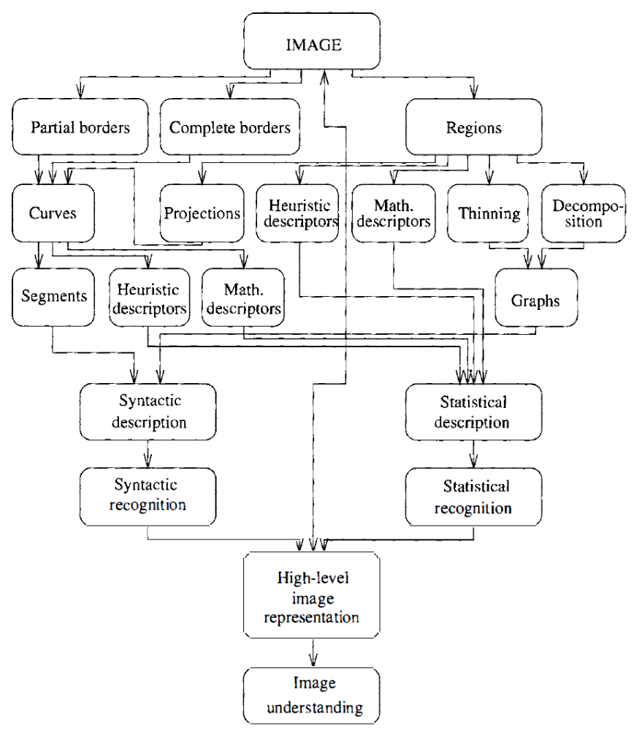

Slide 12
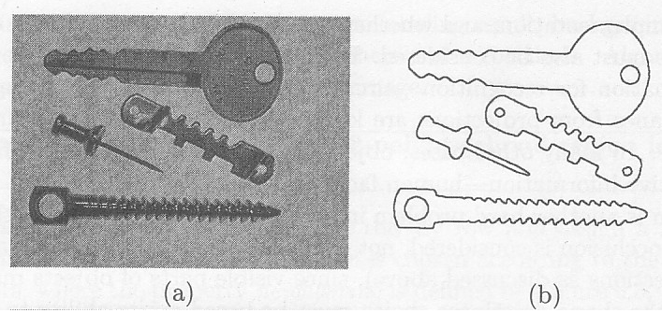
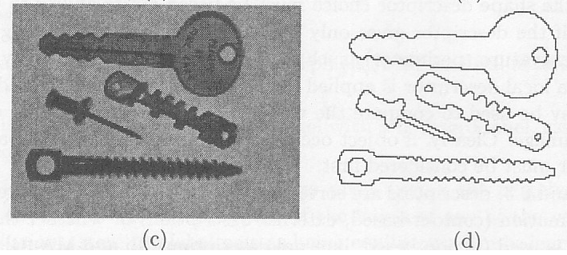
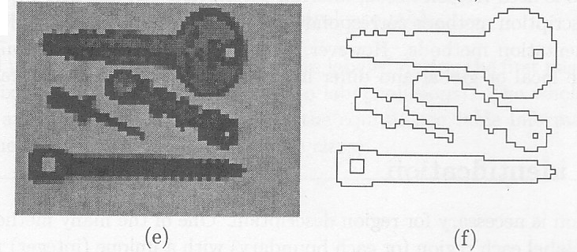
Závislosť tvaru od rozlíšenia
a) 640x480 c) 160x120 e) Obraz 64x48 b)d)f) Hranica

Slide 13
Spôsoby reprezentácie tvaru
Reťazcové kódy
Polygonálne aproximácie
Signatúry
Segmenty hranice
Kostra oblasti
...

Slide 14
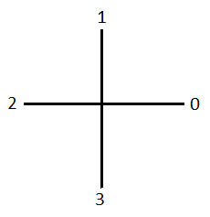
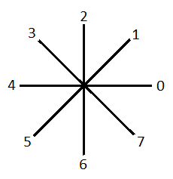
Reťazcové kódy
Popis oblasti postupnosťou čiarových segmentov jednotkovej dĺžky – 4 alebo 8 smerový reťazcový kód (Freemanov kód)
Začíname v najľavejšom a najvrchnejšom bode (00300033322333 ....)

Slide 15
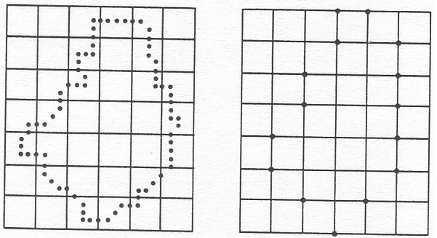
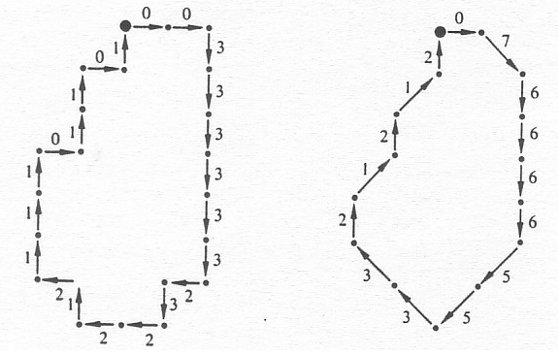
Reťazcové kódy II
Pred vytvorením popisu podvzorkujeme obraz, aby sme znížili detaily na hranici
Pre jednoznačnosť používame normalizovaný kód (vyjadruje najmenšie číslo)

Slide 16
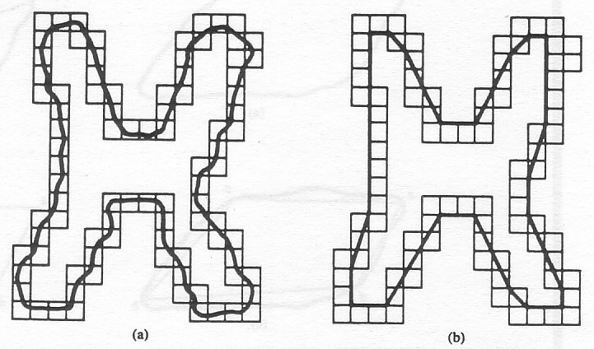
Polygonálne aproximácie
Každú hranicu možno aproximovať polygónom (s najmenej segmentami)
1. Polygón s najmenším obvodom

Slide 17
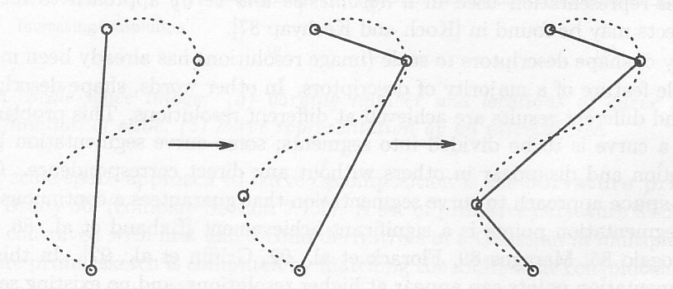
Polygonálne aproximácie II
2. Deliť hranicu na segmenty, kým vzdialenosť segmentu od skutočnej hranice nie je menšia ako nejaký prah

Slide 18
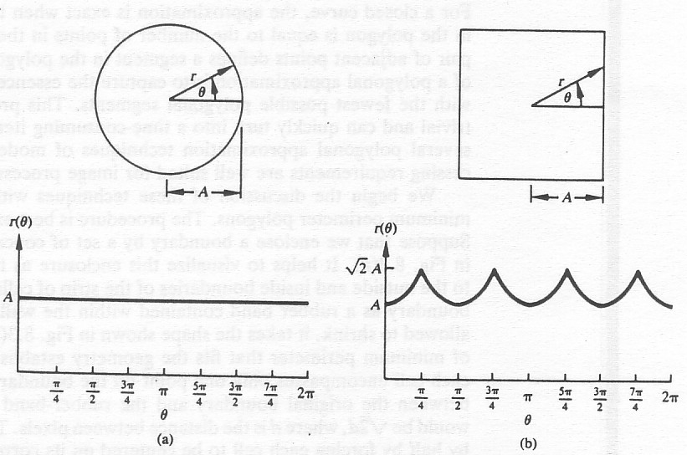
Signatúra
Jednorozmerná reprezentácia hranice = vzdialenosť od centroidu oblasti ku krajnici ako funkcia uhla

Slide 19
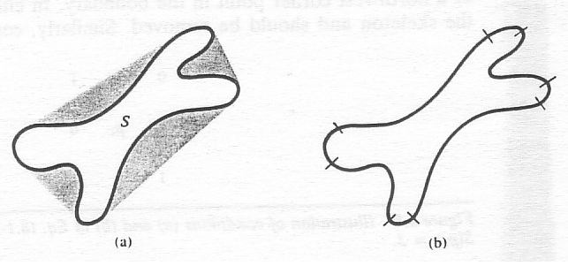
Segmenty hranice
Získame ich pomocou konvexnej obálky H oblasti S a konvexnou deficienciou D = H – S, segment je tam, kde D začína alebo končí, v a) je D označené šedou

Slide 20
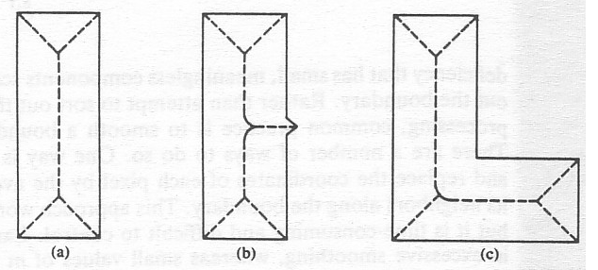
Kostra oblasti
Kostra oblasti R je množina bodov, ktoré majú od hranice B oblasti R rovnakú vzdialenosť (kostra nemusí byť súvislá)

Slide 21
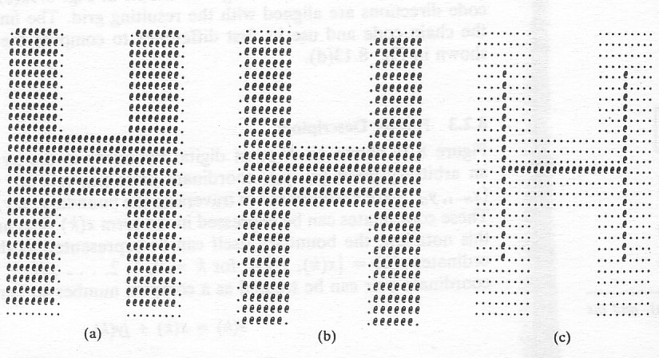
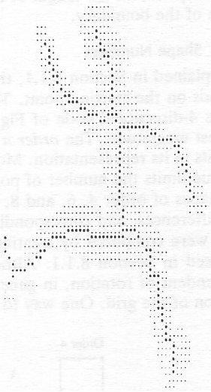
Kostra oblasti získaná stenčovaním

Slide 22
Popisy hranice
Dĺžka hranice
Zakrivenie hranice – pomer medzi počtom bodov hranice a počtom bodov, v ktorých mení smer
Fourierove popisy tvaru
Štrukturálny popis segmentov hranice
Štatistické momenty – hranicu interpretujeme ako náhodnú premennú

Slide 23
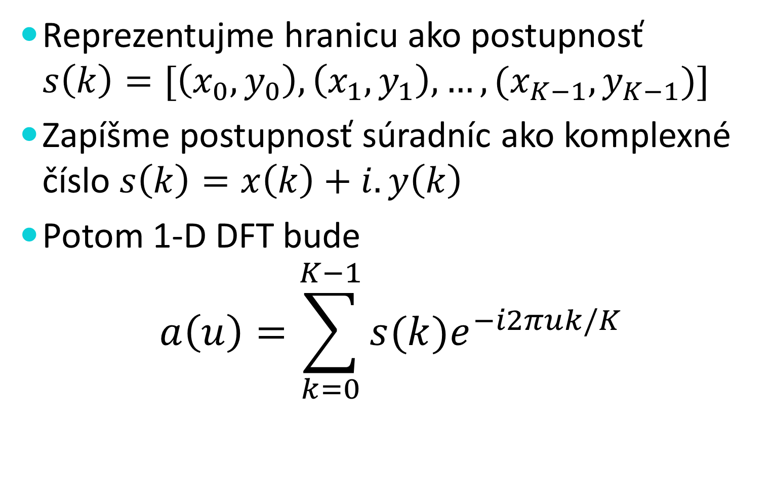
Fourierove popisy tvaru
Reprezentujme hranicu ako postupnosť $s\left(k\right)=[\left(x_{0},y_{0}\right), \left(x_{1},y_{1}\right), …, (x_{K−1},y_{K−1})]$
Zapíšme postupnosť súradníc ako komplexné číslo $s\left(k\right)=x\left(k\right)+i.y\left(k\right)$
Potom 1-D DFT bude
$$a\left(u\right)=\sum_{k=0}^{K−1}{s(k)e^{−i2πuk/K}}$$

Slide 24
Fourierove popisy tvaru II
Ak namiesto všetkých Fourierových koeficientov vezmeme iba P z nich, aj tak zachová tvar objektu
Pri obraze chromozómu máme 2868 Fourierových deskriptorov, na popis základného tvaru stačí 18 koeficientov, pri menšom počte sa typický tvar stratí

Slide 25
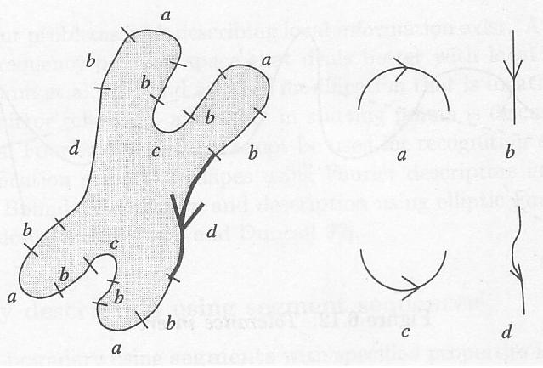
Štrukturálny popis hranice
Hranicu popíšeme reťazcom symbolov -popisujú časti hranice určitého zakrivenia dbabcbabdbabcbab

Slide 26
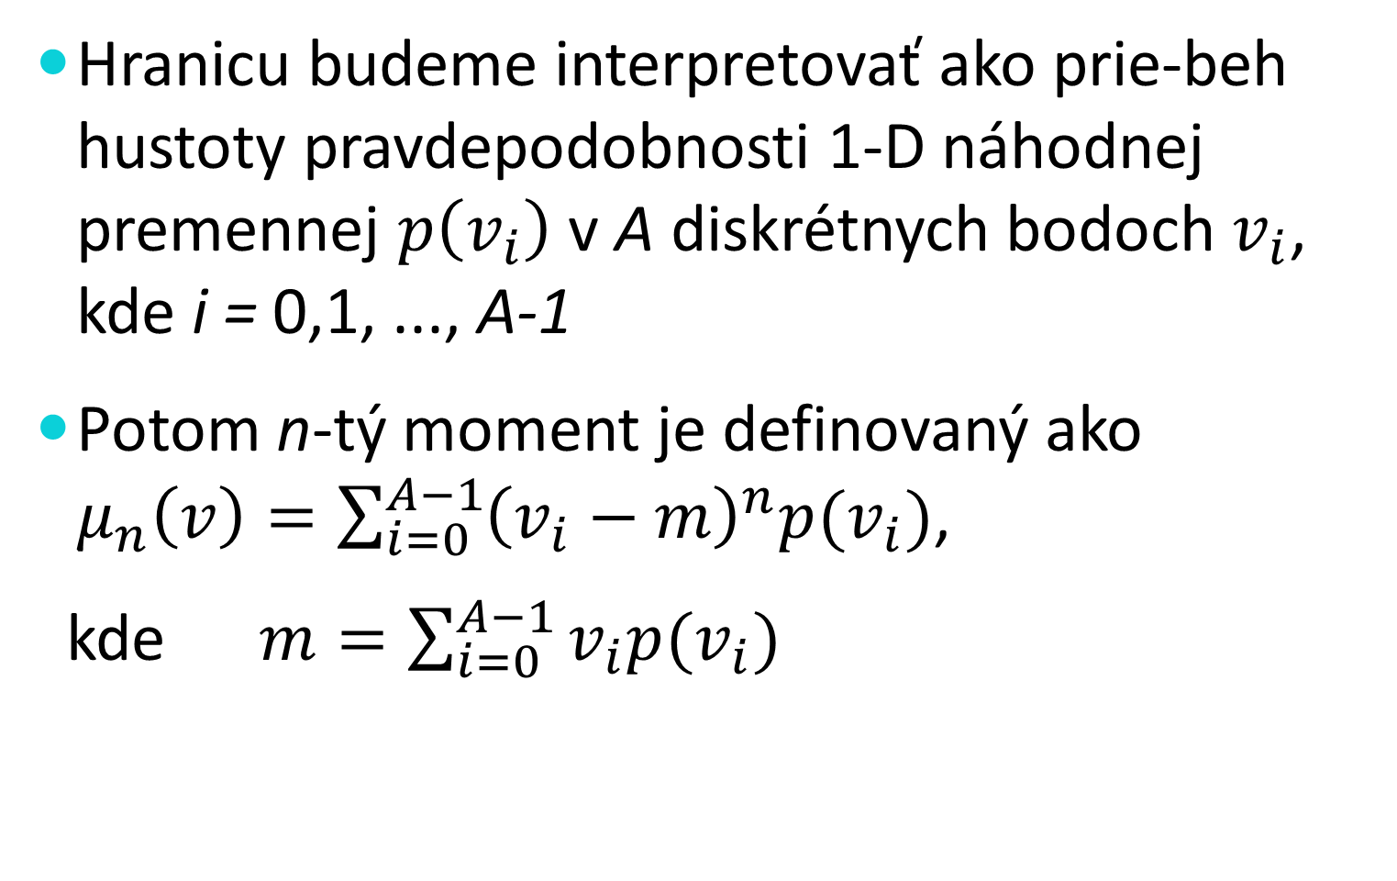
Štatistické momenty
Hranicu budeme interpretovať ako prie-beh hustoty pravdepodobnosti 1-D náhodnej premennej $p\left(v_{i}\right)$ v A diskrétnych bodoch $v_{i}$, kde i = 0,1, ..., A-1
Potom n-tý moment je definovaný ako $μ_{n}\left(v\right)=\sum_{i=0}^{A−1}{{\left(v_{i}−m\right)}^{n}p(v_{i})}$,
kde $m=\sum_{i=0}^{A−1}{v_{i}p(v_{i})}$

Slide 27
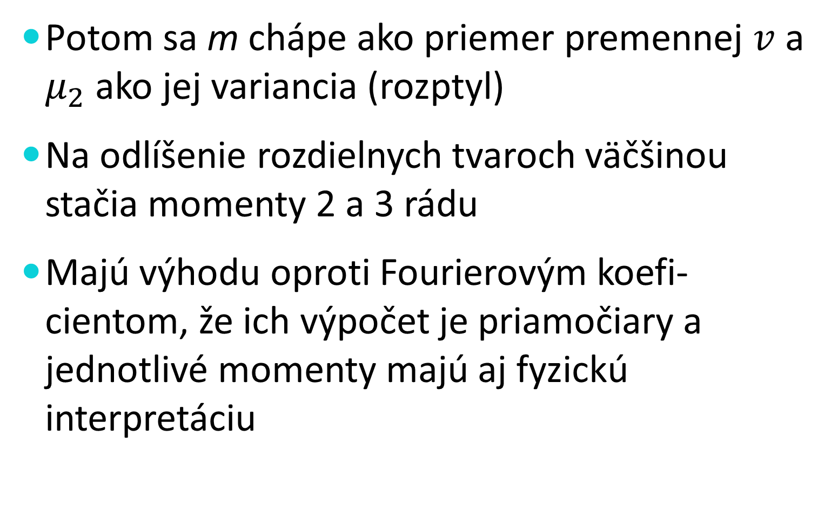
Štatistické momenty II
Potom sa m chápe ako priemer premennej $v$ a $μ_{2}$ ako jej variancia (rozptyl)
Na odlíšenie rozdielnych tvaroch väčšinou stačia momenty 2 a 3 rádu
Majú výhodu oproti Fourierovým koefi-cientom, že ich výpočet je priamočiary a jednotlivé momenty majú aj fyzickú interpretáciu

Slide 28
Popisy oblasti
Jednoduché geometrické popisy:
  Plocha – počet pixlov oblasti
Topologické popisy:
  Eulerovo číslo = počet súvislých častí oblasti N mínus počet dier S
Heuristické popisy:

Slide 29
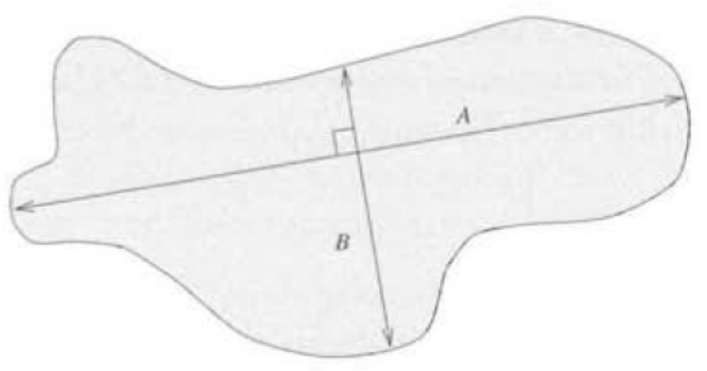
Heuristické popisy
Excentricita – pomer medzi dĺžkou maximálnej chrbtice A ku dĺžke maximálnej chrbtice B kolmej na A

Slide 30
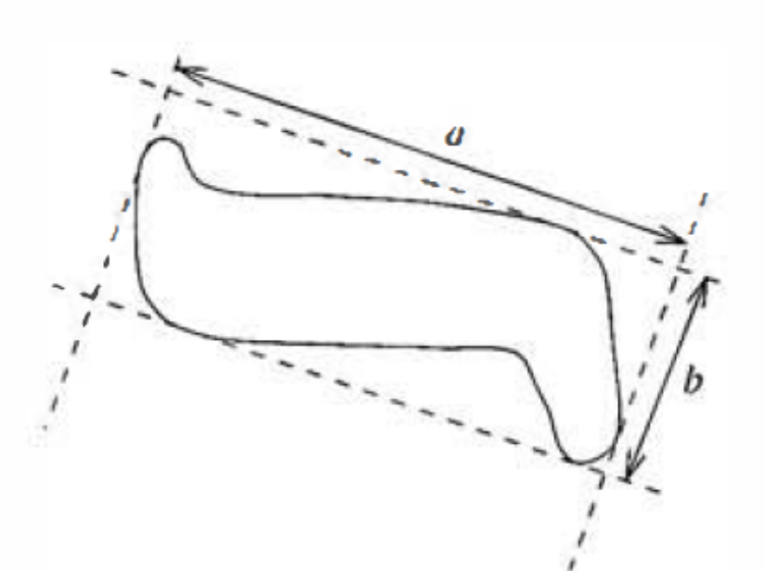
Heuristické popisy II
Pozdĺžnosť – pomer medzi dĺžkou a šírkou ohraničujúceho obdĺžnika s najmenšou plochou

Slide 31
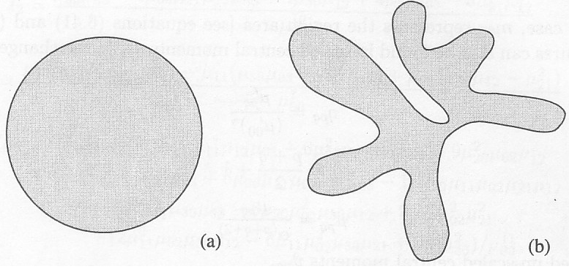
Heuristické popisy III
Kompaktnosť – pomer medzi štvorcom dĺžky hranice a plochou

Slide 32
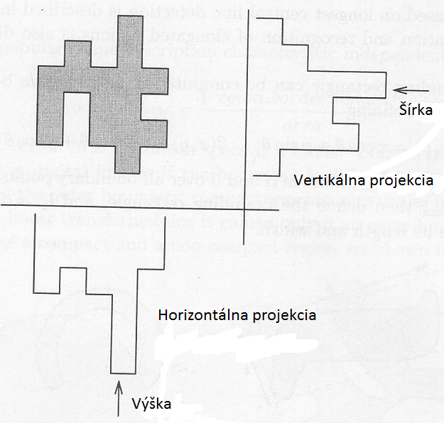
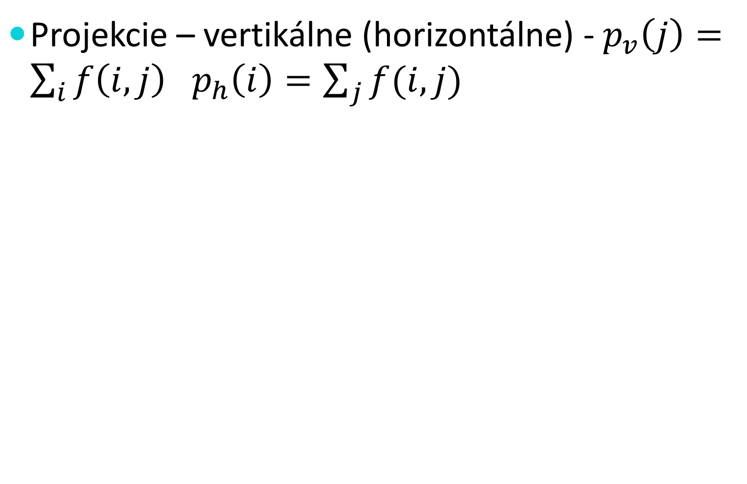
Ďalšie popisy oblasti
Projekcie – vertikálne (horizontálne) - $p_{v}\left(j\right)=\sum_{i}{f\left(i,j\right) p_{h}\left(i\right)=\sum_{j}{f(i,j)}}$

Slide 33
Príklady
Ak by ste na popis prvých šiestich písmen abecedy použili jeden príznak, a to Eulerovo číslo, bude to stačiť na ich rozlíšenie? (Zdôvodnite)
Ako by ste zvolili popis pre číslice 0,1,6,8, aby ste ich na základe takéhoto popisu dokázali odlíšiť?

Slide 34
Štatistické príznaky bez rozmeru
Príznaky relatívne k určitej referenčnej hodnote
Príklad: Skutočná výška hráčov v tíme
Bezrozmerný príznak výšky: vezmime referenčnú hodnotu (výška najmenšieho, najväčšieho, 1 m, 100 cm, ...) a vypočítame:
Bezrozmerný príznak výšky = (skutočná výška) – (referenčná hodnota)

Slide 35
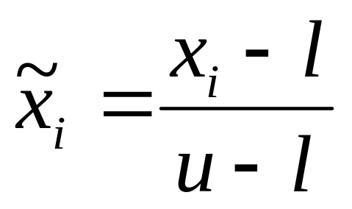
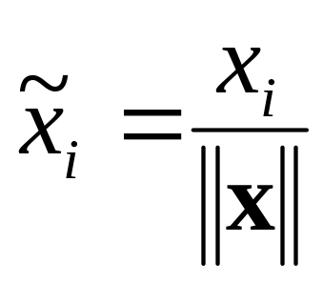
Normalizácia príznakov
Lineárne škálovanie na jednotkový interval
  u - maximálna hodnota
  l - minimálna hodnota
Lineárne škálovanie na jednotkovú dĺžku vektora

Slide 36
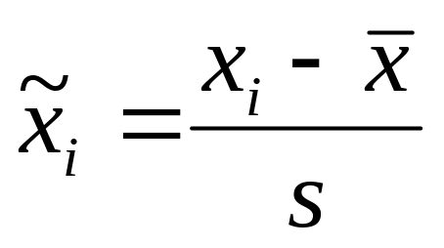
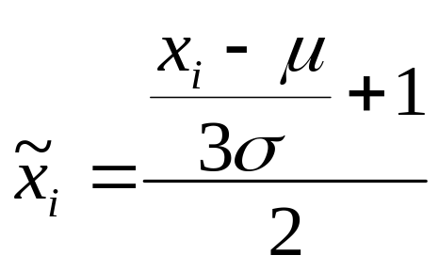
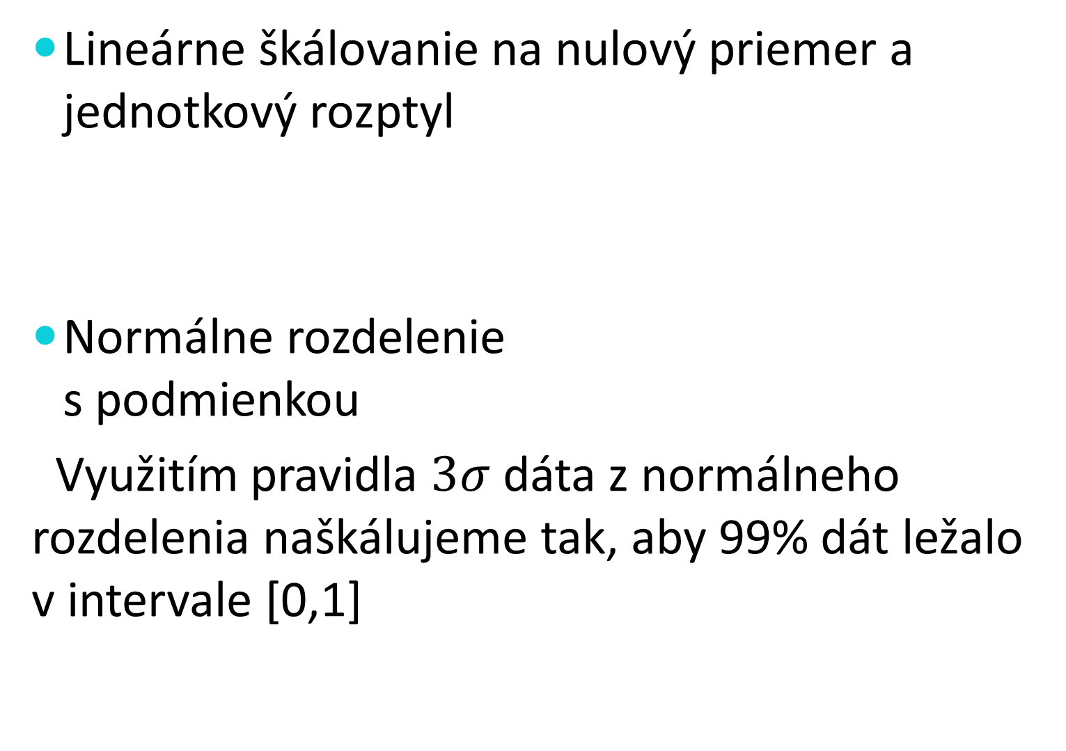
Normalizácia príznakov II
Lineárne škálovanie na nulový priemer a jednotkový rozptyl
Normálne rozdelenie s podmienkou
Využitím pravidla $3σ$ dáta z normálneho rozdelenia naškálujeme tak, aby 99% dát ležalo v intervale [0,1]

Slide 37
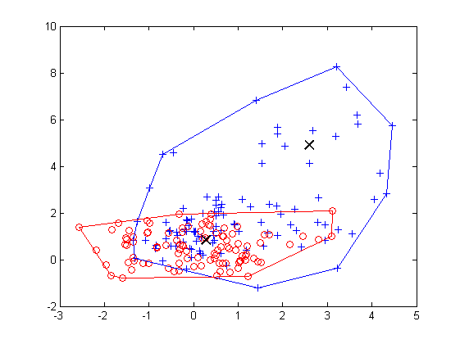
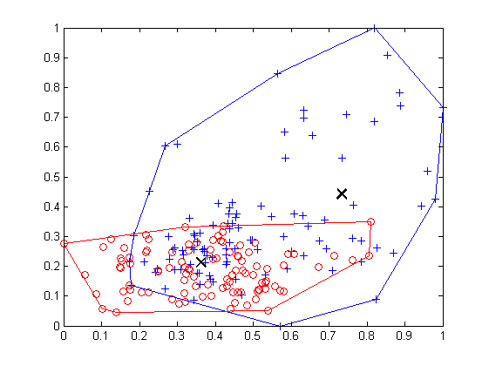
Príklad

Slide 38
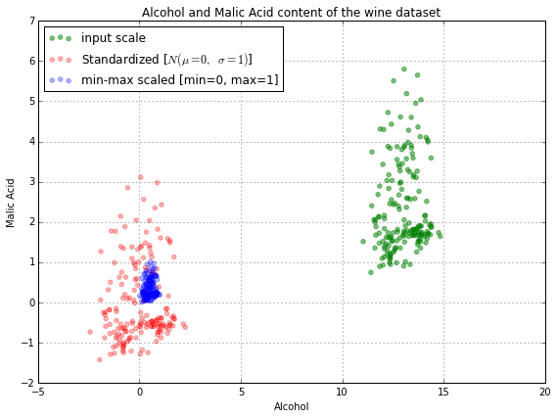
Druhý príklad
https://raw.githubusercontent.com/rasbt/pattern_classification/master/ data/wine_data.csv

Slide 39
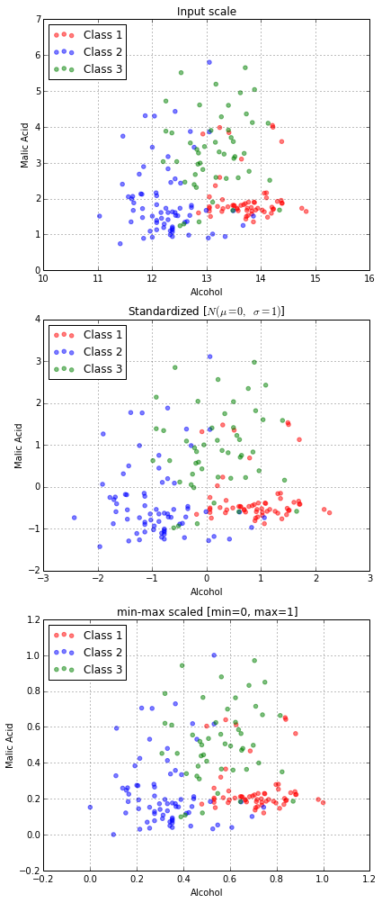
Druhý príklad II
Treba zistiť, či sú normalizo-
vané príznaky vhodnejšie a
rozhodnúť sa
Niektoré klasifikátory nerea-
gujú na normalizáciu

Slide 40
Extrakcia a selekcia príznakov
Extrakcia (získanie) príznakov je jedna fáza práce s príznakmi – vyberáme množinu vhodných príznakov na riešenie úlohy rozpoznávania
Selekcia (výber) príznakov – zníženie počtu príznakov na vhodný počet (niekedy aj metódy redukcie počtu príznakov)
Platí prekliatie dimenzionality

Slide 41
Prekliatie dimenzionality
Laicky povedané, ak zvyšujeme počet príznakov použitých na rozpoznávanie – tak do istého počtu sa kvalita rozpoznávania zvyšuje
Od istého počtu príznakov kvalita rozpoznávania klesá
Ako určiť správne vhodný počet príznakov? To je prekliatie dimenzionality
Extrakcia vs. selekcia príznakov

Slide 42
Motivácia pre úlohy rozpoznávania
Pri rozpoznávaní hovoríme o viacerých rozmeroch úlohy: klasifikácii, rozpoznávaní, počítačovom videní
Klasifikácia je rozhodnutie o zaradení neznámeho objektu (príznakového vektora) do jednej z tried objektov
Rozpoznávanie – predstavuje aj úlohu detegovať v obraze viaceré objekty a rozpoznať ich

Slide 43
Motivácia pre úlohy rozpoznávania
Pri počítačovom videní sa snažíme porozumieť svetu v jeho 3D zložitosti a určiť priestorovo vzťahy vo svete okolo nás
Toto je dimenzia, ktorá presahuje rámec našej prednášky, ale treba ju mať na pamäti, keď hľadáme riešenie čiastkových úloh (klasifikácie, rozpoznávania), z ktorých sa počítačov videnie skladá
Kvalita rozpoznávania sa merala súťažami

Slide 44
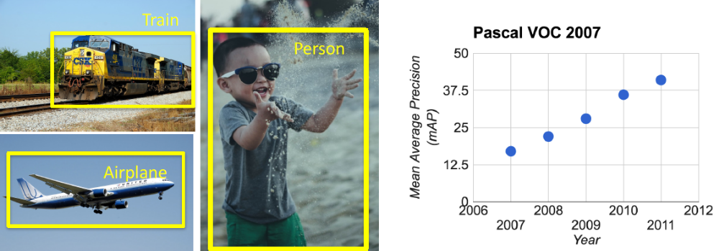
PASCAL Visual Object Challenge
Everingham, ai. 2006-2012 – 20 tried objektov
Presnosť sa zvyšovala, ale bola relatívne nízka
Notes:
Vidíme, že od 60. rokov, cez 70. a 80. až do konca storočia sa zlepšuje kvalita obrazu (vďaka dokonalejším kamerám) a vzniká úložisko pre veľké množstvo obrazov (vďaka Internetu). Tam sa zrodila potreba riešiť jeden z veľmi dôležitých (aj keď nie jediných) problémov PV – a to je rozpoznávanie objektov, alebo detekcia objektov. Až okolo roku 2000 sme mali databázy obrazov, na ktorých sme to mohli testovať. Súťaž mala 20 tried objektov, v každej bolo niekoľko tisíc obrazov a rôzne skupiny vytvárali algoritmy na rozpoznanie (teda zaradenie testovaného obrazu do správnej triedy).

Slide 45
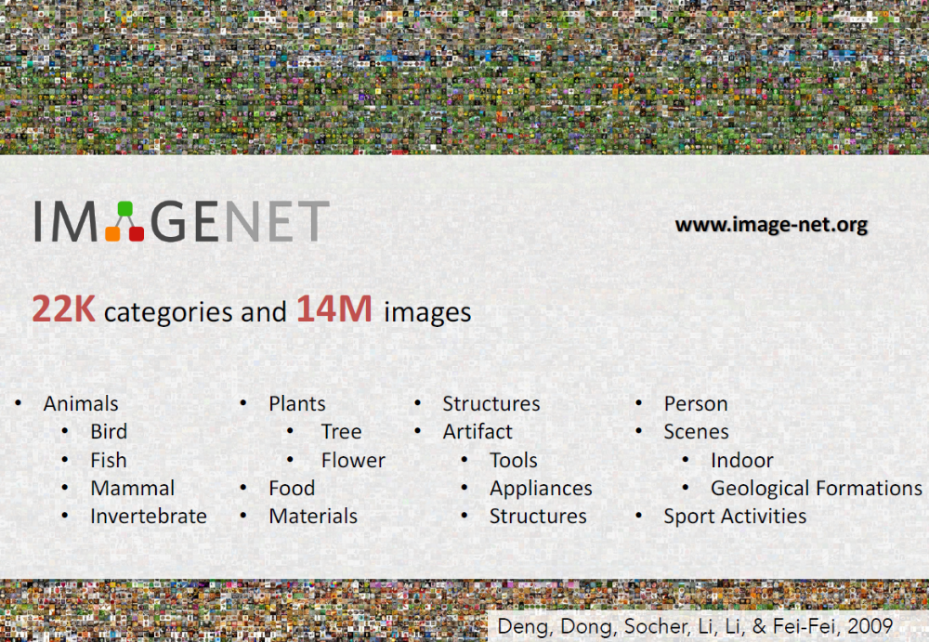
ImageNet
Notes:
Na Stanforde a v Princetone si začali klásť otázky, či sme schopní rozpoznať prakticky každý objekt na svete. Dovtedajšie príznakové modely sa ľahko preučili a nevedeli dobre generalizovať. Začali projekt ImageNet, dať dokopy najväčšiu možnú databázu obrazov na svete.

Slide 46
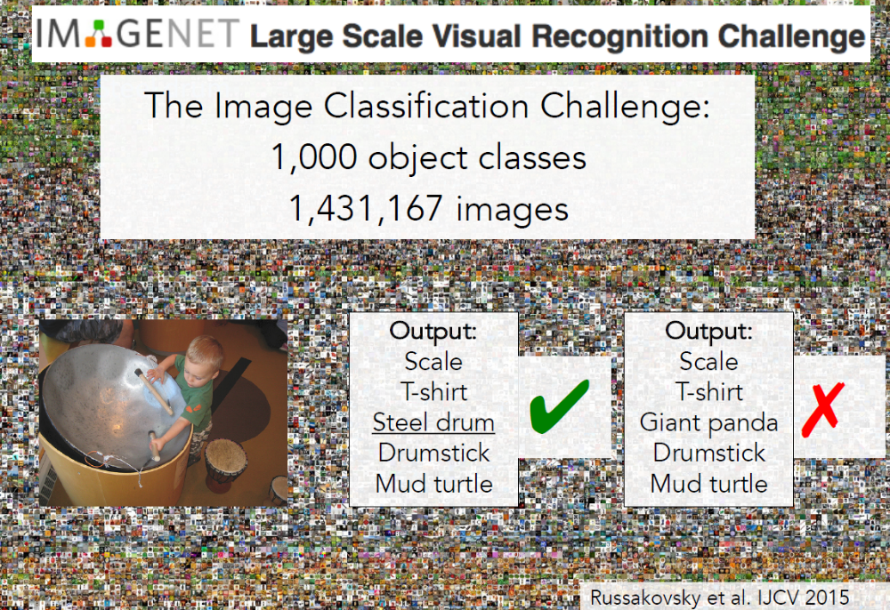
ILSVRC

Slide 47
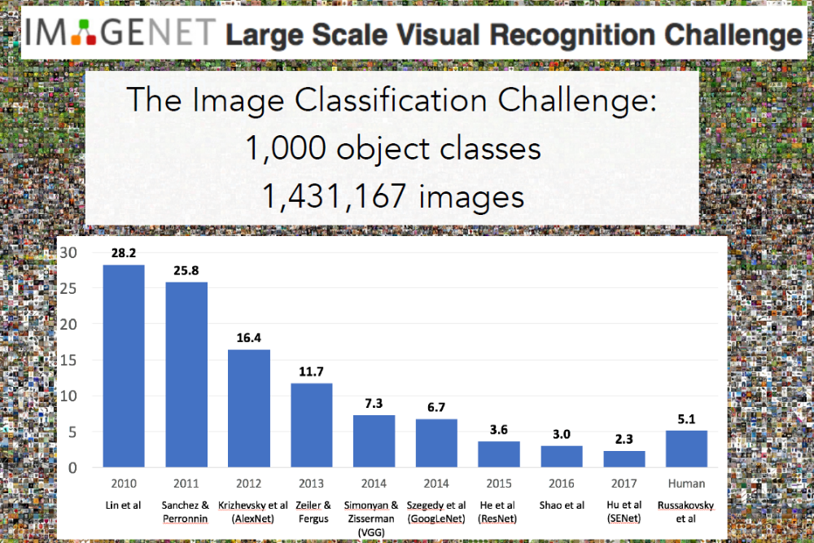
Výsledky ISLVRC

Slide 48
Výsledky ISLVRC II
Výrazné zlepšenie presnosti v roku 2012 sa dosiahlo vďaka neurónovým sieťam
Ďalší vývoj priniesol úspešnosť klasifikácie, ktorá je lepšia ako na tých istých obrazoch dosahuje človek
Konvolučné neurónové siete sa stali dôležitým nástrojom na rozpoznávanie objektov

Slide 49
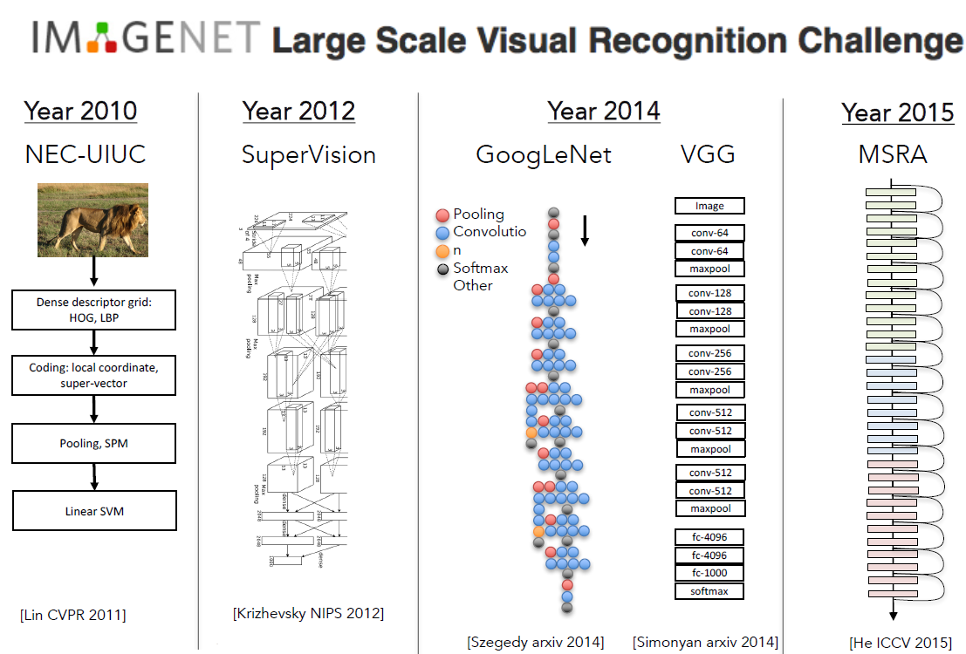
Hlboké neurónové siete

Slide 50
Čo pomohlo, že sa siete presadili
Neboli vytvorené zo dňa na deň – robili na nich dlhšie ľudia, ktorí verili ich možnostiam
Pomohli im nové algoritmy, ktoré spracovávali priamo obrazy a vytváranie príznakov sa dialo vo vnútri neurónovej siete
Pomohlo im množstvo dát
Pomohla im rastúca výpočtová sila, prínos GPU
Všetko je to úplne čerstvé

Slide 51
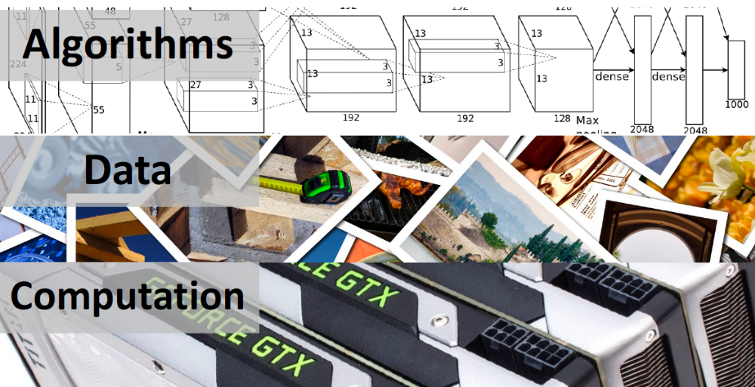
Kľúčové komponenty úspechu

Slide 52
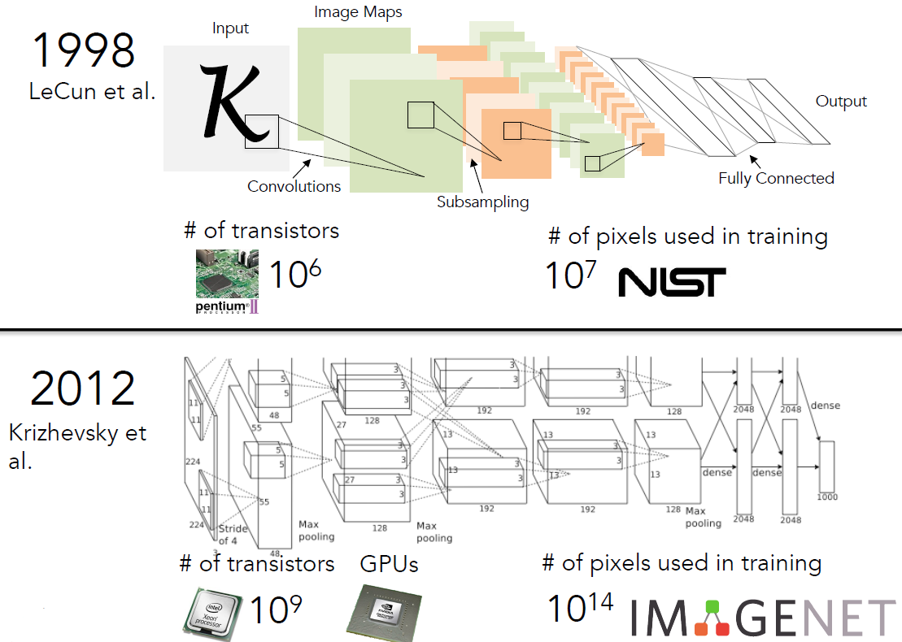
Porovnanie 1998 a 2012

Slide 53
Stačí to na počítačové videnie?
Snaha o vizuálnu inteligenciu ide výrazne za
hranice klasifikácie obrazov
(detekcie objektov) ...

Slide 54
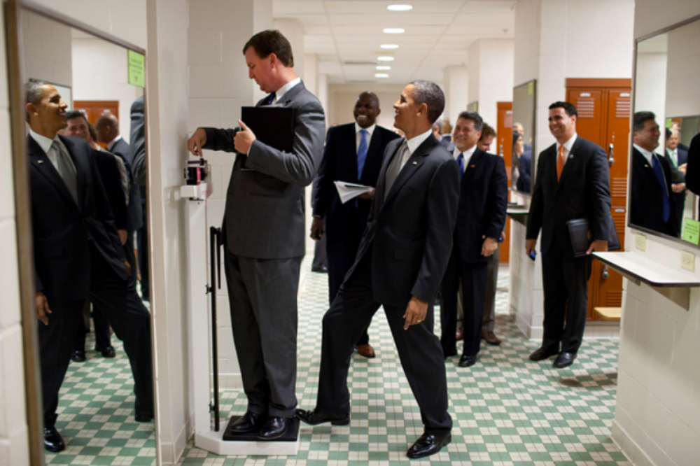
Príklady zložitejších úloh II
Čo všetko vieme prečítať z tohto obrazu?

